Slide 1

07.1-1
릴레이
릴레이 활용
릴레이를 통하여 다양한 전압의 전자기기를 제어할 수 있습니다.

Slide 2
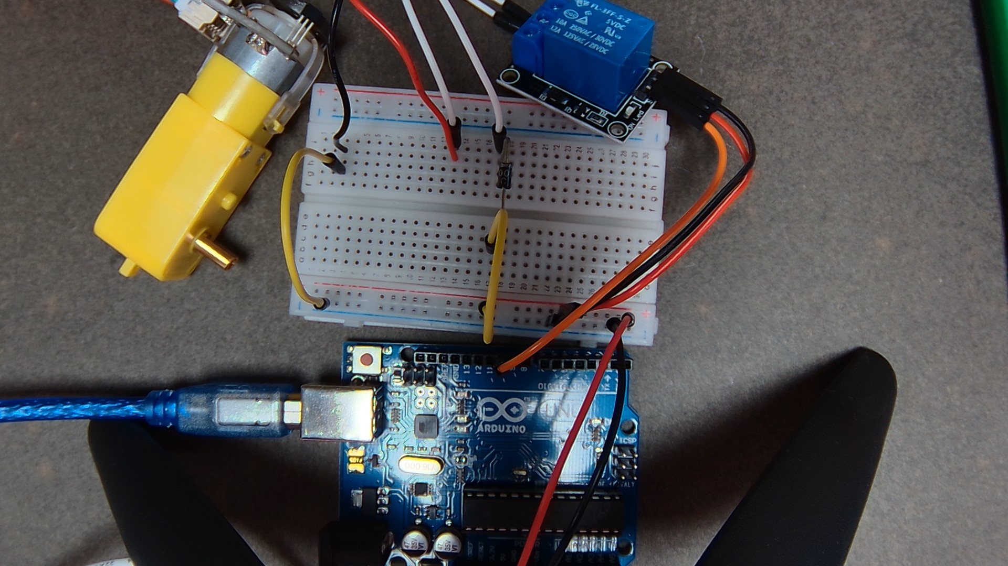
07.1-1
릴레이

